Slide 1
MAPA DE PROCESOS
Gerencia de Innovación y Procesos
Subgerencia de Mejoramiento de Procesos
Fecha de Actualización: 30 de Junio de 2026

Slide 2
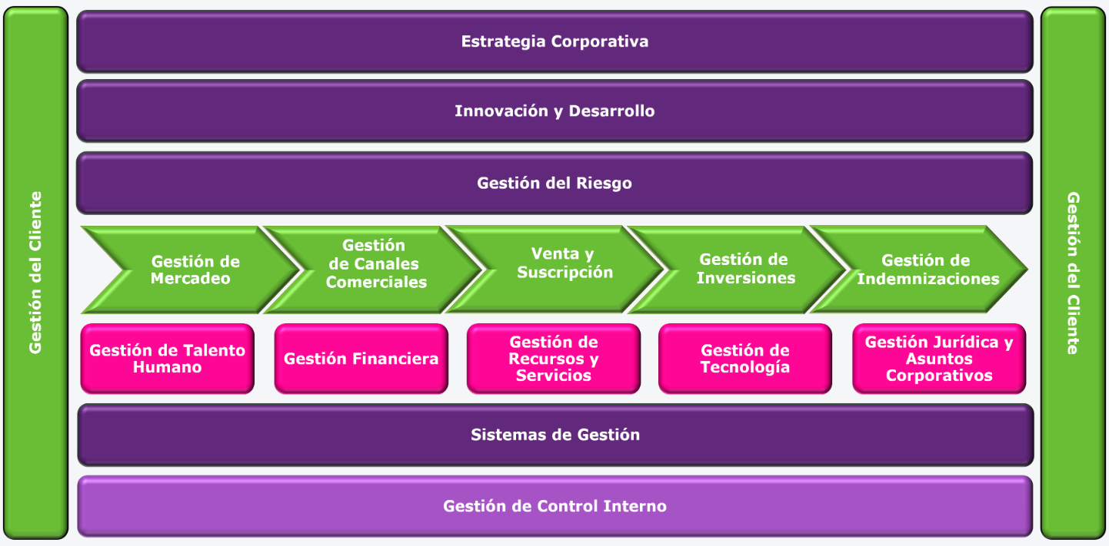
MAPA DE PROCESOS
16 Macroprocesos
65 Procesos

Slide 3
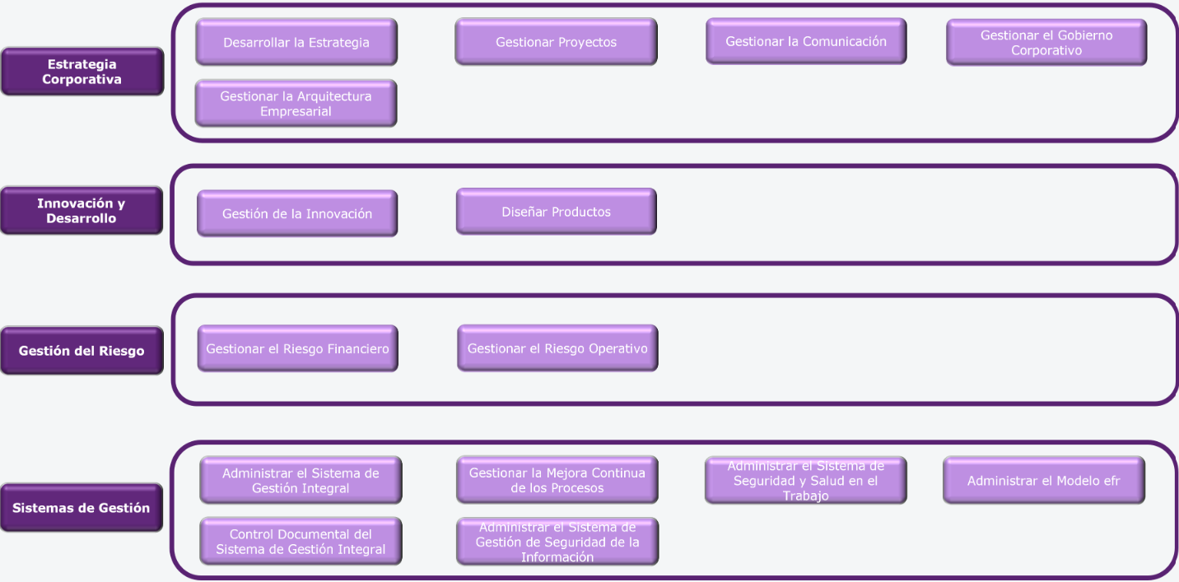
PROCESOS ESTRATÉGICOS
15 Procesos Estratégicos

Slide 4
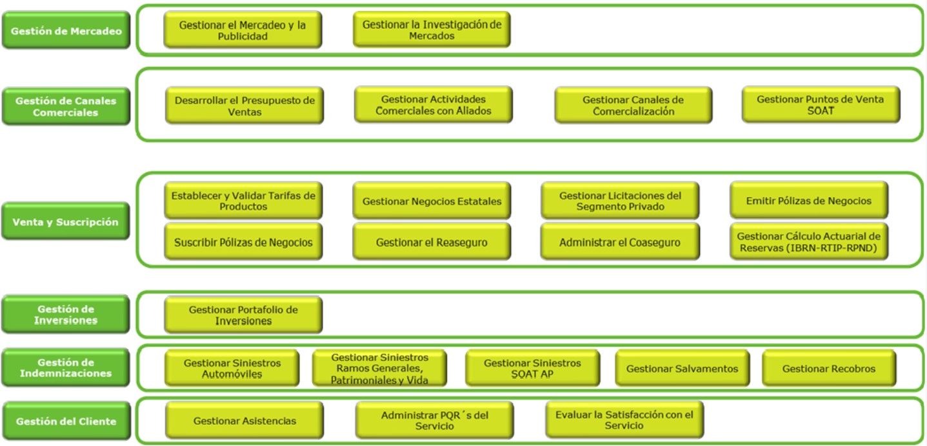
PROCESOS MISIONALES
23 Procesos Misionales

Slide 5
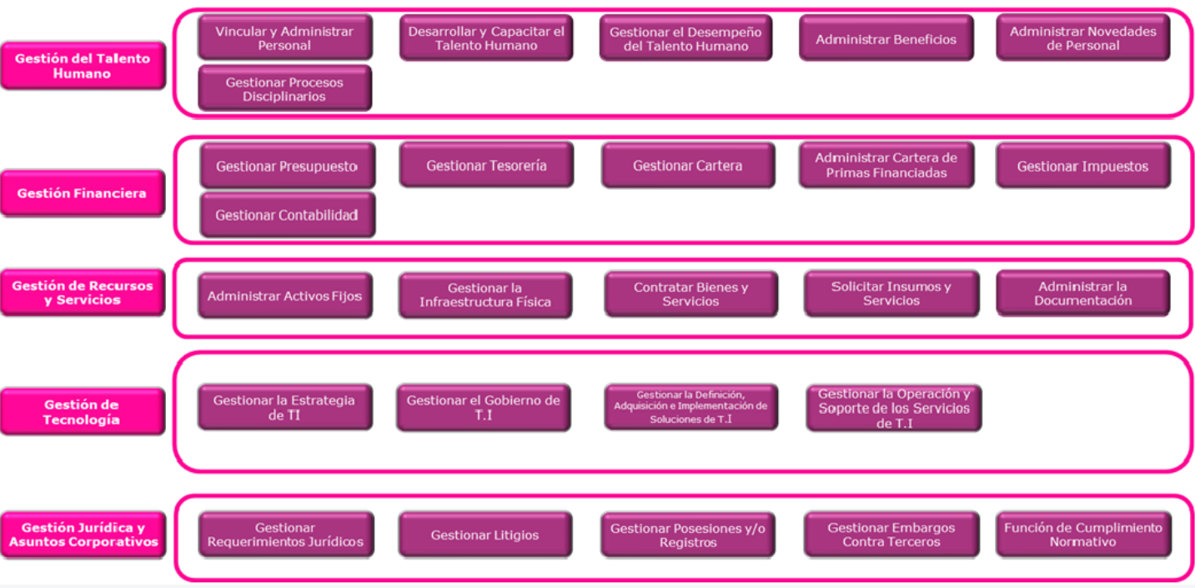
PROCESOS DE APOYO
26 Procesos de Apoyo

Slide 6
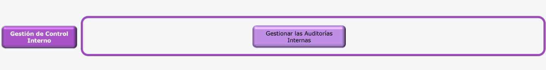
PROCESO DE EVALUACIÓN
1 Proceso de Evaluación

